Slide 1
RLS 在线辨识方案汇报
带遗忘因子 λ=0.98 的递归最小二乘 · 在线辨识 Nomoto 参数 K/T
汇报依据：control/include/nomoto_identifier.hpp 实现 · 数学推导与代码事实（.scratch/rls_report/）
仿真验证：ar_sim --ident / --trial（典型船 K=0.2 / T=8，Z 形 ±40°/15 s 激励）
2026-08-21
Recursive Least Squares · λ = 0.98 · 三层调参架构 L2 层

Slide 2
目录
CONTENTS
01
背景与问题：为什么需要在线辨识 · 三层调参架构中的 L2
06
遗忘因子 λ=0.98：记忆窗口 · P 发散与保底
02
被控对象建模：一阶 Nomoto 模型与 K / T 物理意义
07
激励条件与门控：PE · 稳态直航 T 欠定
03
回归化与归一化：y = φ^{T}θ · 条件数治理
08
自降频与工程防御：1 Hz · 差分降噪 · 锚点保护
04
加权最小二乘目标与正规方程
09
实现流程与下游消费：极点配置 · 稳定门 · 漂移门
05
RLS 递推三式：增益 / 新息 / 更新 / 协方差
10
仿真验证 · 已知限制 · 改进方向 · 总结
RLS 在线辨识方案汇报 · 船舶自动舵
2 / 17

Slide 3
背景与问题：为什么需要在线辨识
01 · 背景
K / T 不是常数
• 水动力导数随船型、航速、载况、水深、海况变化 —— K/T 慢时变，一次离线标定无法覆盖全工况
• 极点配置公式 Kp = ωn²·T/K、Kd = (2ζωnT - 1)/K 直接以 Khat/That 为输入：辨识误差按比例传入增益
• Khat 偏小 25% ⇒ Kp、Kd 偏大 33% —— 辨识精度是三层架构基线质量的定量来源
方案定位：用带遗忘因子 λ=0.98 的 RLS，从舵角 δ 与艏摇率 r 在线辨识 K/T，供下游建基线与稳定门校验
L1 增益调度表（粗调）
速度 × 海况查表名义值 · gain_schedule.hpp（不依赖 K/T）
▼
L2 RLS 辨识 + 极点配置（本方案）
Khat/That → Kp = ωn²That/Khat 建基线 · nomoto_identifier.hpp / auto_tuner.hpp:228-237
▼
L3 ESC 在线微调
基线邻域内梯度寻优，吸收模型残差 · auto_tuner.hpp
辨识结果的消费方式：辨识器只输出只读快照 IdSnapshot{excited, valid, K, T}（auto_tuner.hpp:31-36），不直接改增益 —— 先过 valid 物理门，再经极点配置 + 稳定门 + ±25% 漂移门三重闸才生效（autopilot_core.hpp:176-178）
RLS 在线辨识方案汇报 · 船舶自动舵
3 / 17

Slide 4
被控对象建模：一阶 Nomoto 模型
02 · 模型
从操纵性方程到 Nomoto
Abkowitz 线性模型（横荡 v + 艏摇 r 两自由度）对横荡取准定常近似、消去 v，得集总形式：
I·(dr/dt) + N·r = M·δ ⇒ T·(dr/dt) + r = K·δ，T = I/N，K = M/N
I 有效艏摇惯性、N 等效艏摇阻尼、M 舵效力矩系数；航向稳定船 N>0 ⇒ K>0、T>0（valid() 门限的力学依据，:119-124）
传递函数与阶跃响应
r(s)/δ(s) = K/(T·s+1)；ψ(s)/δ(s) = K/[s·(T·s+1)]
r(t) = K·δ₀·(1 - e^(-t/T))：稳态增益管 K、上升沿管 T —— 两个参数各管一件事
这决定了可辨识性结构：K 由稳态段数据决定，T 只能由 dr/dt≠0 的瞬态段数据决定（第 9 页门控设计的根源）
K — 旋回性指数（1/s）
单位舵角产生的稳态转向率；取值 (0,2]，典型 0.05~0.5
T — 追随性指数（s）
艏摇惯性/阻尼时间尺度，响应滞后舵角约 T 秒；取值 [1,60]，覆盖快艇到大型满载油轮
为什么能在线辨识
K、T 以线性方式出现在回归式中 ⇒ 整个问题归结为（加权）线性最小二乘，无需非线性迭代 —— 这是选 RLS 的数学原因
模型边界：一阶 Nomoto 是多重近似的产物，横荡动态、舵机饱和/死区、风浪外力矩均在模型外 —— 失配由下游稳定门兜底
RLS 在线辨识方案汇报 · 船舶自动舵
4 / 17

Slide 5
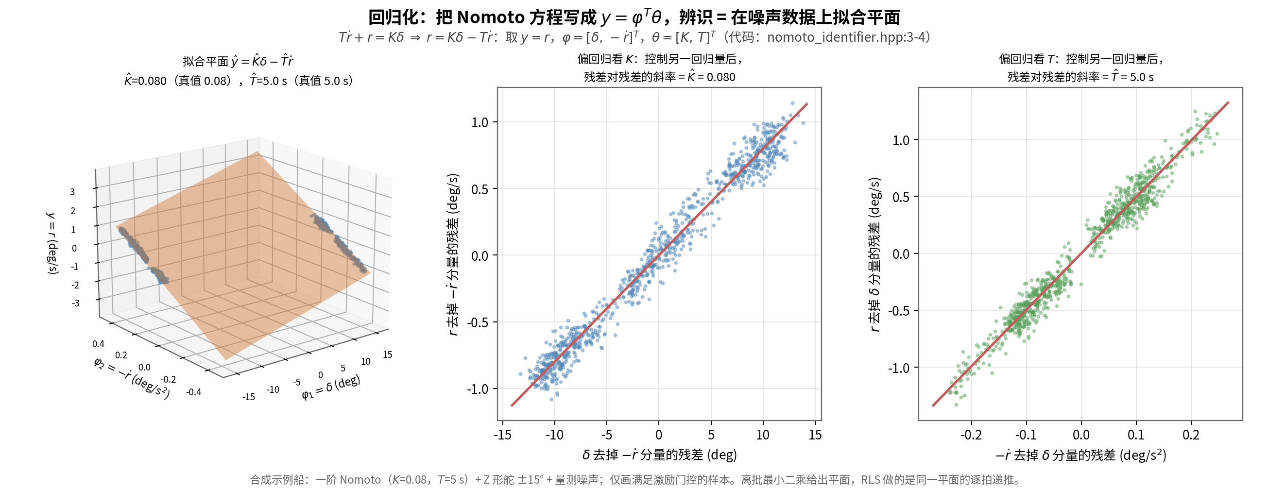
回归化与归一化：从微分方程到 y = φ^{T}θ
03 · 回归
后向差分 dr_k = (r_k - r_{k-1})/Δt 代入 T·(dr/dt) + r = K·δ，整理得线性参数回归（:3-4, :65-67, :76, :88）
y_k = φ_k^{T}·θ： y_k = r_k， φ_k = [δ_k/50, -dr_k]^{T}， θ = [K, T]^{T}
归一化域：θ₀ = 50K、θ₁ = T；估计完成后反归一化 K = θ₀/50、T = θ₁（:112-115）
为什么要归一化（dScale=50 / drScale=1）
• 原始回归分量量级悬殊：δ 幅度 3°~35°，dr 幅度 0.2~1 deg/s²，信息矩阵对角元之比达 (10/0.5)² ≈ 400，工况变化可达 10³~10⁴
• 归一化后 φ₀∈[-0.7,0.7]、φ₁ 为 O(1)，条件数压到 O(1~10²)，协方差初值可取统一 p0 = 1（:23-26）
• 归一化不改变最小二乘的数学解，只改变数值条件与 P 阵坐标标度 —— P 保底 1e-3 也因此在归一化坐标下才有统一意义
代价：差分放大噪声 σ_ν = √2·σ_r/Δt —— 50 Hz 直接差分噪声放大 70 倍，靠第 10 页的 1 Hz 自降频压回可用水平
RLS 在线辨识方案汇报 · 船舶自动舵
5 / 17

Slide 6
加权最小二乘目标与正规方程
04 · 最小二乘
指数加权目标（λ = 0.98，:18）
J_N(θ) = Σ_{k=1..N} λ^(N-k)·(y_k - φ_k^{T}θ)²
当前样本权重 1，a 拍前样本权重 λª；λ=1 退化为普通最小二乘
为什么要遗忘因子
等权 LS 隐含“参数恒定”假设：P_N ~ O(1/N)→0、增益 L_N→0，估计器“睡死”，无法跟踪工况漂移
K/T 随航速、载况、水深慢变 —— 需要“旧数据逐渐遗忘、新数据主导”的估计器
梯度置零 ⇒ 加权正规方程
R_N·θ = r_N： R_N = Σ λ^(N-k)·φ_kφ_k^{T}， r_N = Σ λ^(N-k)·φ_k·y_k
Hessian = 2R_N：R_N 正定 ⇒ 严格凸、解唯一且全局最小：θ_N = R_N⁻¹·r_N
为什么选递推而非批处理
批处理每拍要解 2×2 线性方程组并存全部历史；递推形式每拍 O(n²) 更新、无需存历史，且天然携带协方差信息
2 维情形每拍仅约 20 次 FLOP，1 Hz 节拍对 ECU 完全无负担
递推结构（递推域的遗忘读法）
R_N = λ·R_{N-1} + φ_Nφ_N^{T}， r_N = λ·r_{N-1} + φ_N·y_N
旧信息整体乘 λ 衰减一拍，再叠加新信息 —— 秩一更新引出下一页的矩阵求逆引理
RLS 在线辨识方案汇报 · 船舶自动舵
6 / 17

Slide 7
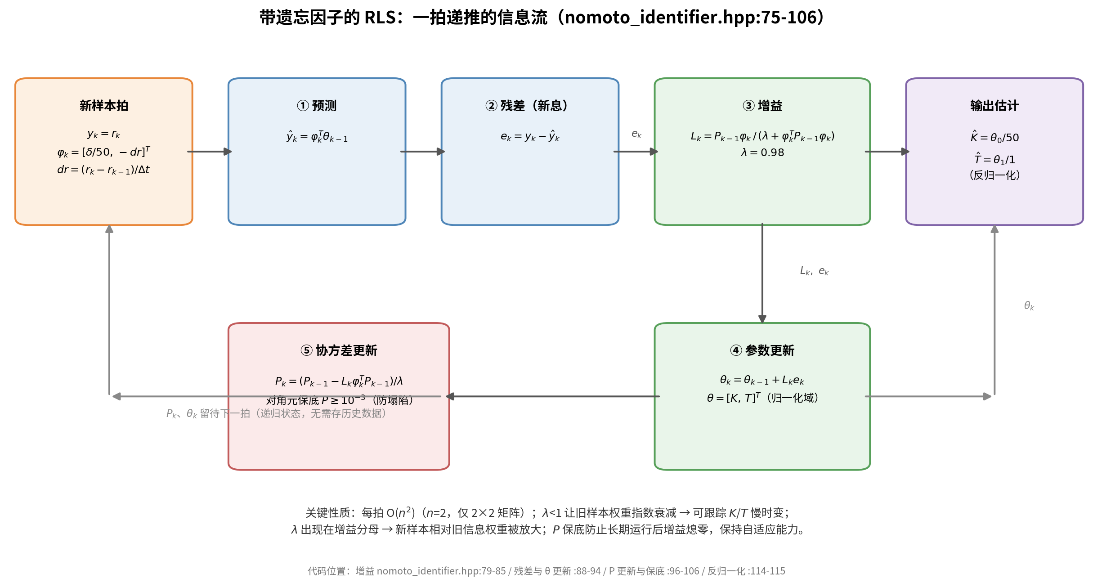
RLS 递推三式：推导要点与代码对照
04 · 递推
对 R_N = λR_{N-1} + φφ^{T} 用矩阵求逆引理（Woodbury），记 P_N = R_N⁻¹，逐步推出四式（2 维显式展开，无矩阵库依赖）
增益 L_N = P_{N-1}φ_N / (λ + φ_N^{T}P_{N-1}φ_N) （:79-85，denom 除零保护 1e-12）
新息 e_N = y_N - φ_N^{T}θ_{N-1} 参数更新 θ_N = θ_{N-1} + L_N·e_N （:88-94）
协方差 P_N = (1/λ)·(P_{N-1} - L_N·φ_N^{T}P_{N-1}) （:97-103，对角保底 1e-3）
关键恒等式 P_Nφ_N = L_N：增益方向 = 新回归量经最新协方差加权后的方向；P 对角元 ∝ 参数估计方差
RLS 在线辨识方案汇报 · 船舶自动舵
7 / 17

Slide 8
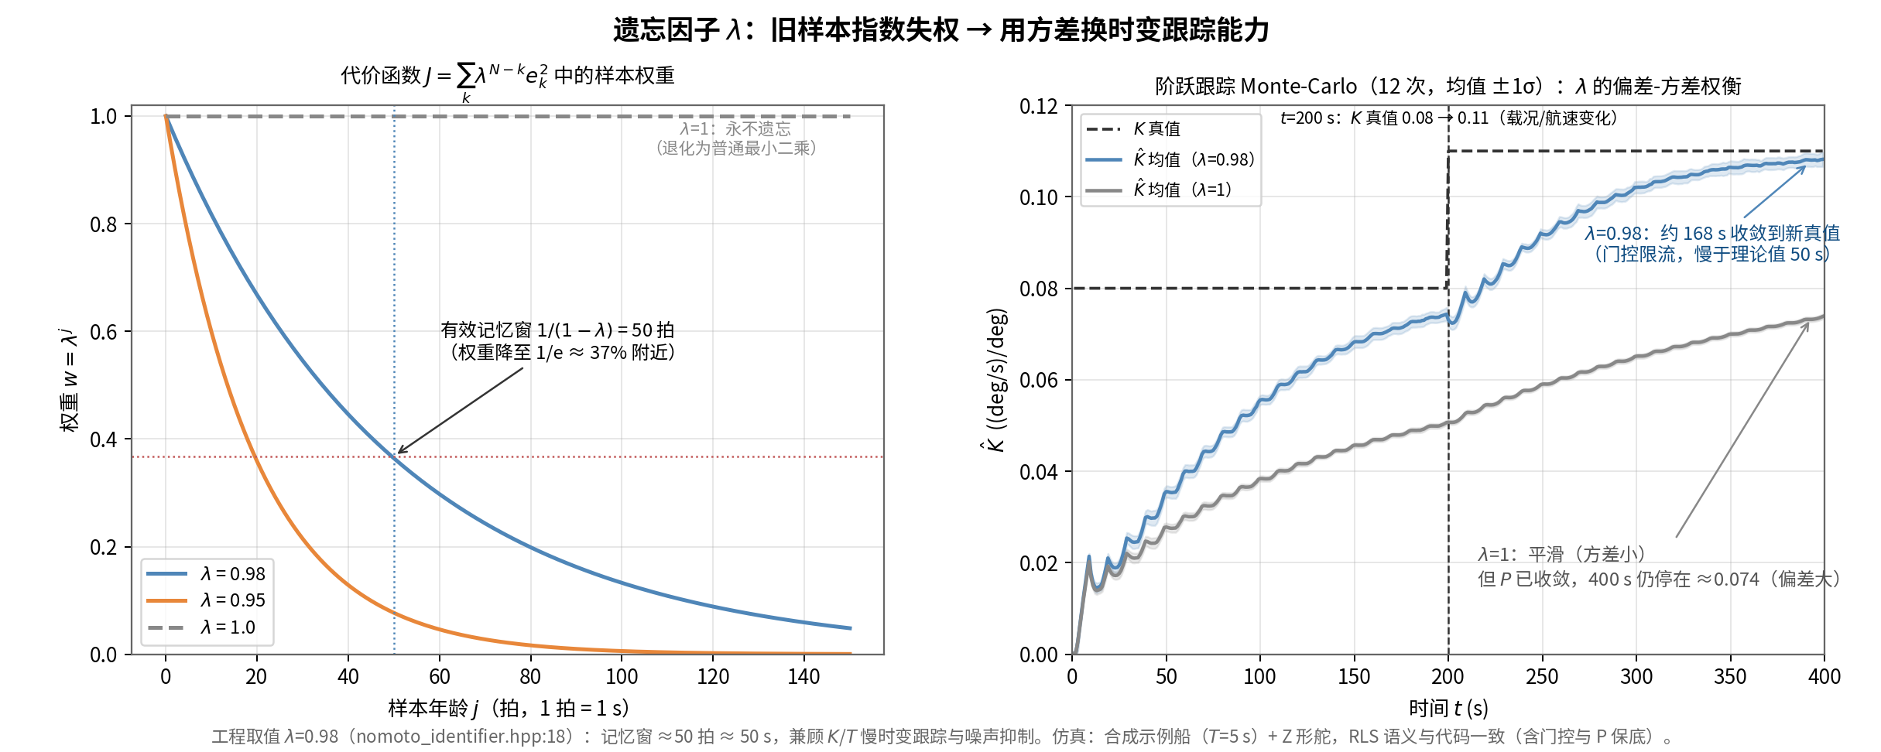
遗忘因子 λ=0.98：记忆窗口与 P 的两个极端
05 · 遗忘
有效记忆窗口
N_eff = 1/(1-λ) = 50 样本 ≈ 50 s（RLS 拍 1 s）—— 恰好覆盖 Z 形机动 2~3 个换舵周期
半衰期 ln2/ln(1/λ) ≈ 34.3 拍；加权样本平均年龄 λ/(1-λ) = 49 拍（跟踪滞后来源）
偏差–方差权衡
• λ 小：窗口短、跟踪快，但有效样本少、估计方差大
• λ=0.98：稳态方差压缩系数 (1-λ)/(1+λ) ≈ 0.0101（强滤波），代价是约 49 拍滞后 —— 对分钟级船况漂移够用，秒级突变由重基线兜底
P 的两个极端与防护
发散：无激励时若仍更新，P ≈ P/λ 每拍放大 2.04%，500 拍膨胀 2.2 万倍 ⇒ 门控整拍跳过、P 冻结
塌陷：持续激励下 P→0、增益熄零 ⇒ 对角保底 max(P_ii, 1e-3)（:98,105-106），估计器“永不睡死”
RLS 在线辨识方案汇报 · 船舶自动舵
8 / 17

Slide 9
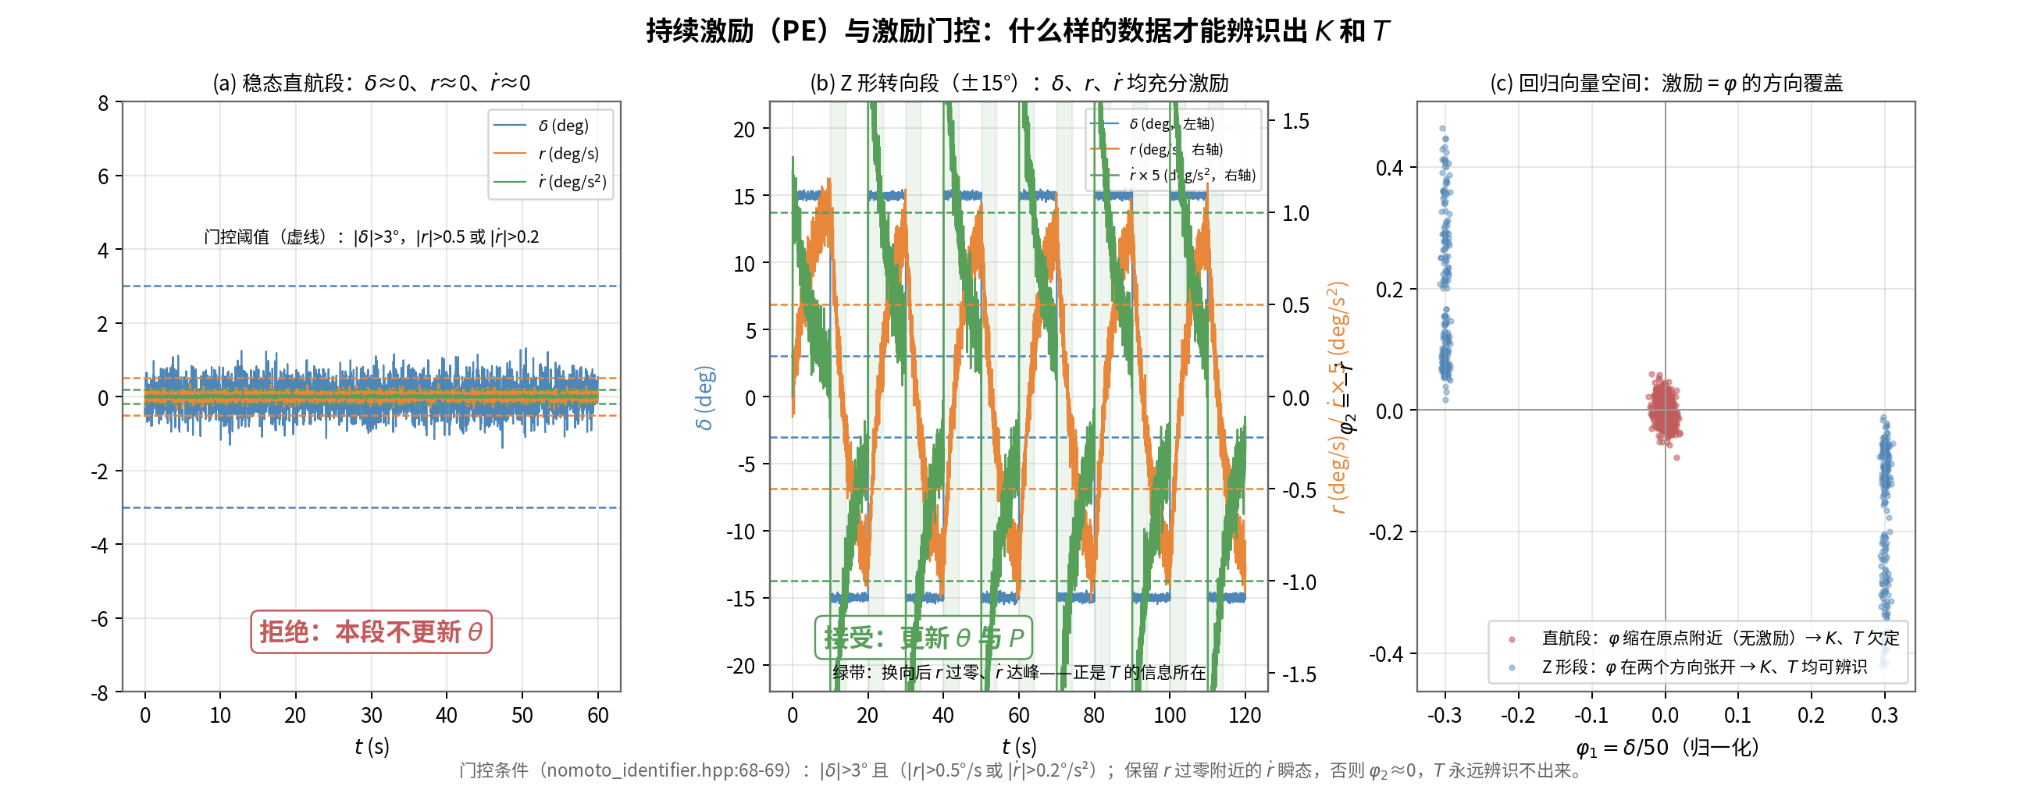
激励条件与门控：持续激励（PE）的在线实现
06 · 激励
门控判据（:68-69）：本拍更新 ⇔ |δ| > 3.0° 且 (|r| > 0.5°/s 或 |dr| > 0.2°/s²)
未过门整拍跳过、θ/P 冻结（同时防止 P 发散）；PE 条件要求回归序列不能躺在过原点的一条直线附近
为什么稳态直航时 T 欠定
直航 dr/dt≈0 ⇒ dr≈0 ⇒ φ ≈ [δ/50, 0]^{T} 全躺在坐标轴上，R_N 最小特征值恒为 0，正规方程退化为 r = Kδ：只能定 K，T 方向完全无信息
三条门控各管一件事
• |δ|>3°：φ₀ 分量能量远离噪声底，保证“输入在激励系统”
• |r|>0.5°/s：输出信号超出噪声，保证新息信噪比（K 方向信息质量）
• |dr|>0.2°/s²（或条件）：专门保留 r 过零附近的高 dr 瞬态 —— T 信息密度最高的样本恰是 |r| 最小的样本；没有这一条 T 依旧欠定
RLS 在线辨识方案汇报 · 船舶自动舵
9 / 17

Slide 10
自降频与工程防御：让差分在物理上可用
07 · 工程
① 自降频 50 Hz → 1 Hz（:57-61）
内部累计真实间隔、满 1 s 才递推一拍（点采样）。辨识对象带宽 1/(2πT) = 0.0027~0.159 Hz，对 0.5 Hz Nyquist 裕度 ≥3 倍（典型船 30 倍）：1 Hz 节拍对一阶 Nomoto 辨识带宽充分
② 差分降噪 50 倍（核心收益）
dr 噪声标准差 ∝ 1/Δt：Δt 从 20 ms 放大到 1 s，噪声压低 50 倍、SNR 提升 2500 倍。σ_r=0.1°/s 时 50 Hz 差分噪声 7.1°/s²（比门限大 35 倍、完全淹没信号），1 Hz 仅 0.14°/s²
③ Δt 自测（:58-61）
差分用两次 RLS 拍之间的真实间隔而非名义常数：调用频率偏离 50 Hz 时若用名义 Δt，T 会静默地错一个比例因子且无任何报错 —— 自测把这个语义陷阱从设计上删除
④ 入口防御与差分锚点管理（:50-55, :70-72）
NaN/Inf、|δ|>35°、|r|>30°/s、dt≤0 直接丢弃且不写 prevR_ —— 毛刺若成差分锚点，会被放大成虚假大 dr、恰好骗过 |dr| 门控永久毒化 R_N；未激励拍则正常写锚点维持点采样语义
降频不是为了省算力（每拍仅约 20 次 FLOP），而是为了让差分这一回归分量在物理上可用
RLS 在线辨识方案汇报 · 船舶自动舵
10 / 17

Slide 11
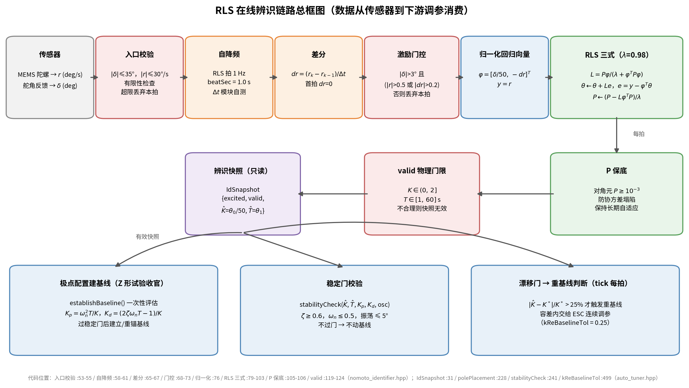
实现流程与下游消费
08 · 链路
每拍数据流（50 Hz 主循环）
headingControlStep 每拍无条件 update()（autopilot_core.hpp:163）→ 组装 IdSnapshot → tuner.tick() 周期评估（auto_tuner.hpp:158-161，excited && valid 才进入）
下游三重闸（auto_tuner.hpp）
极点配置 Kp = ωn²That/Khat、Kd = (2ζωnThat - 1)/Khat（:228-237，ζ=0.85、ωn=0.20）→ 稳定门 ζ≥0.6、ωn≤0.5、振荡≤5°（:241-254）→ ±25% 漂移门（:308-313）：门内 ESC 自治，越门显式重基线
传感器 (δ, r) → 入口校验 → 自降频 → 差分 → 门控 → 归一化回归 → RLS 三式 → valid 物理门 → 只读快照；代码行号见图底标注
RLS 在线辨识方案汇报 · 船舶自动舵
11 / 17

Slide 12
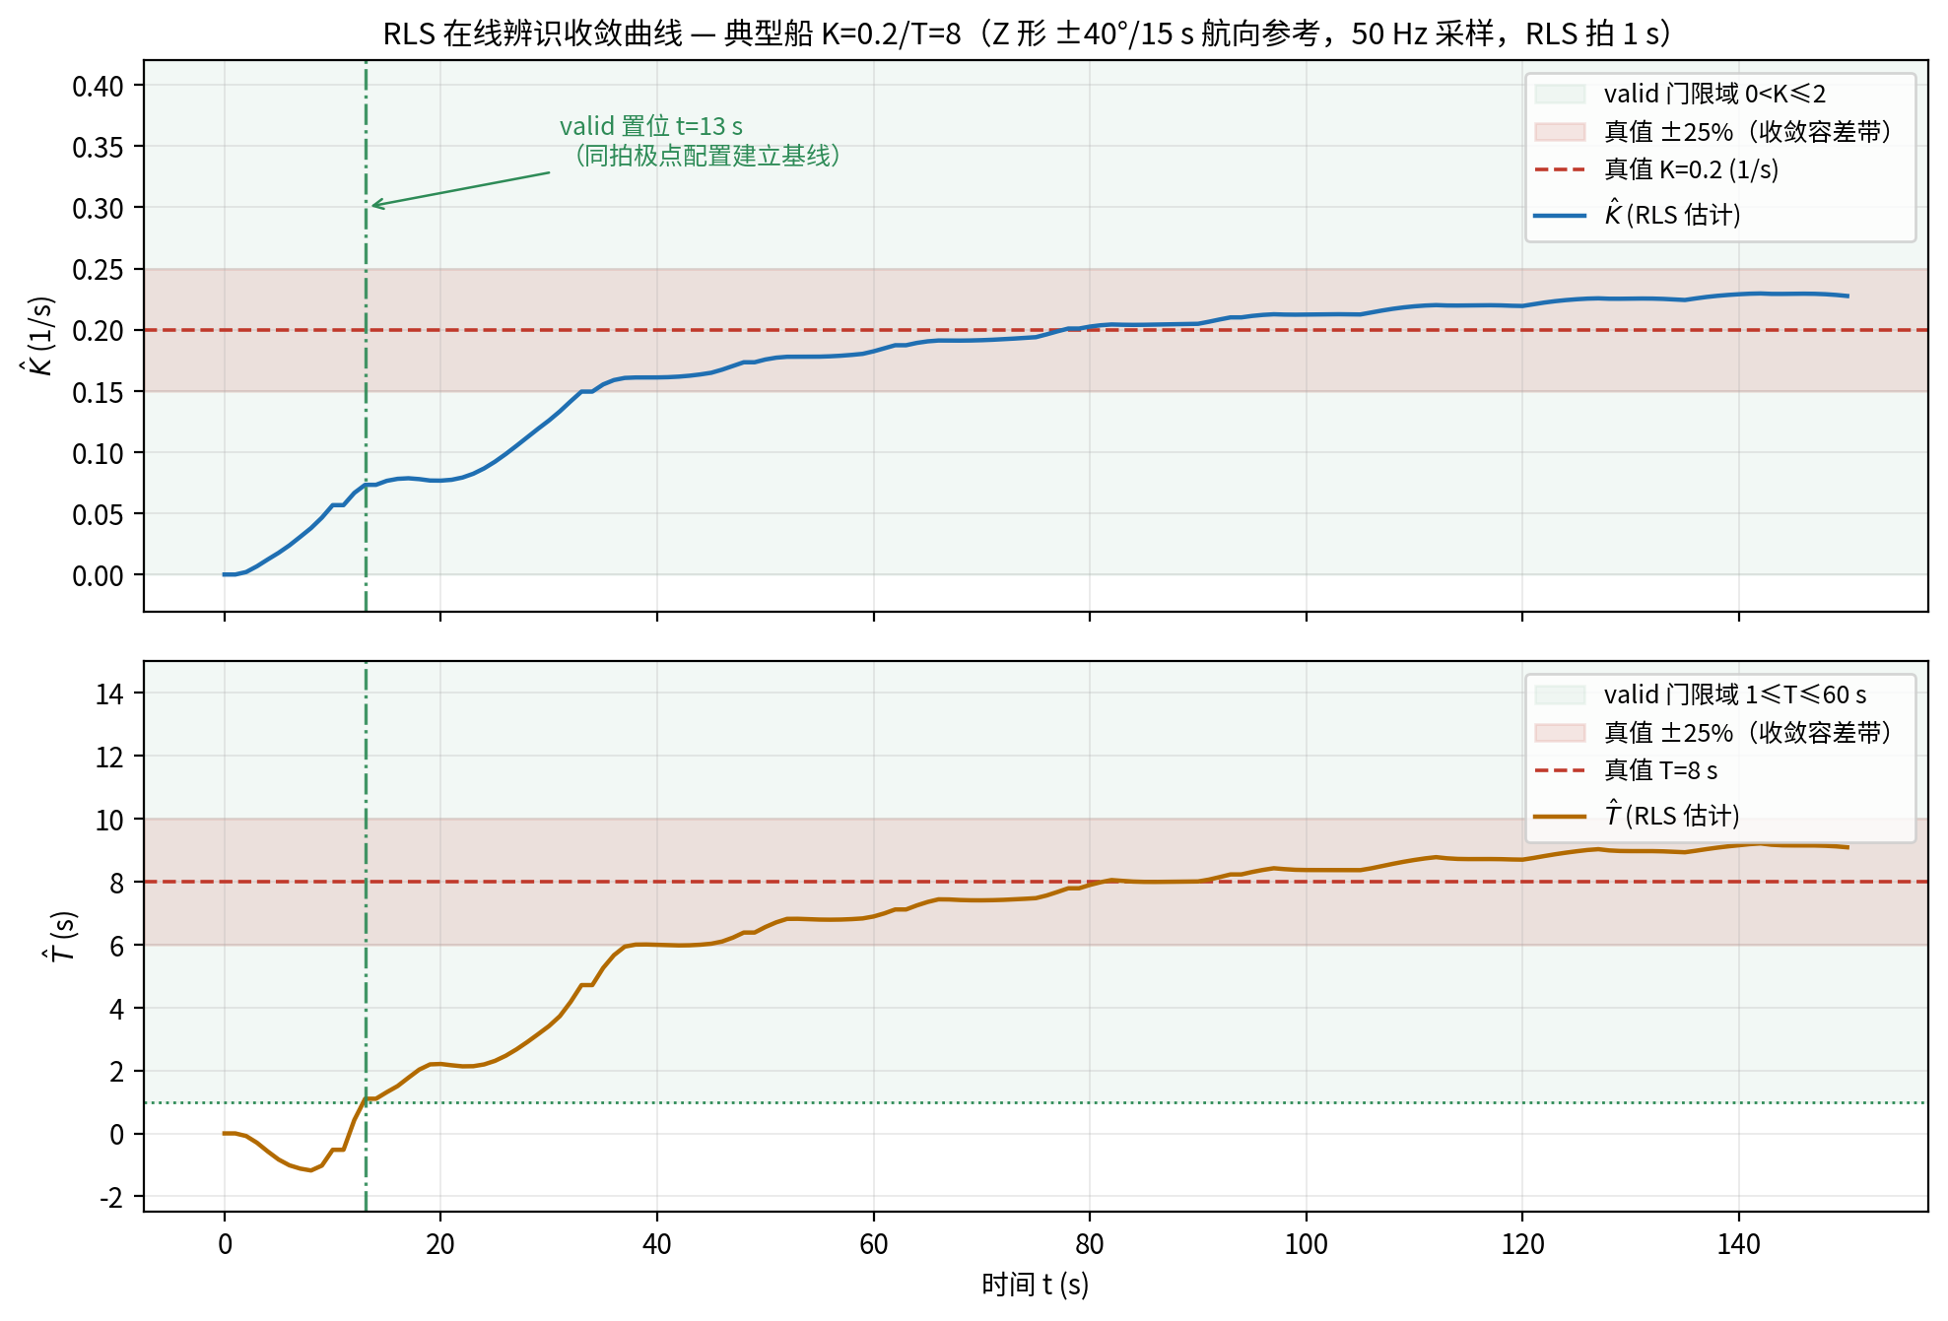
仿真验证 ①：Khat / That 收敛曲线
09 · 验证
valid 13 s 置位
Z 形 ±40°/15 s 航向参考，t≈13 s 进入物理门限域，同拍极点配置建立基线
--ident：Khat=0.2293（+14.7%）
That=9.0723（+13.4%），真值 K=0.2 / T=8；valid=1、excited=1，PASS
收敛速率与理论一致
误差包络时间常数 ≈ 1/(1-λ) = 50 拍；约 80 s 进入真值 ±25% 容差带
测试基座全绿
test_nomoto_identifier 9/9 · test_autopilot_core(Ident) 2/2 · test_auto_tuner 17/17，全部 PASS
RLS 在线辨识方案汇报 · 船舶自动舵
12 / 17

Slide 13
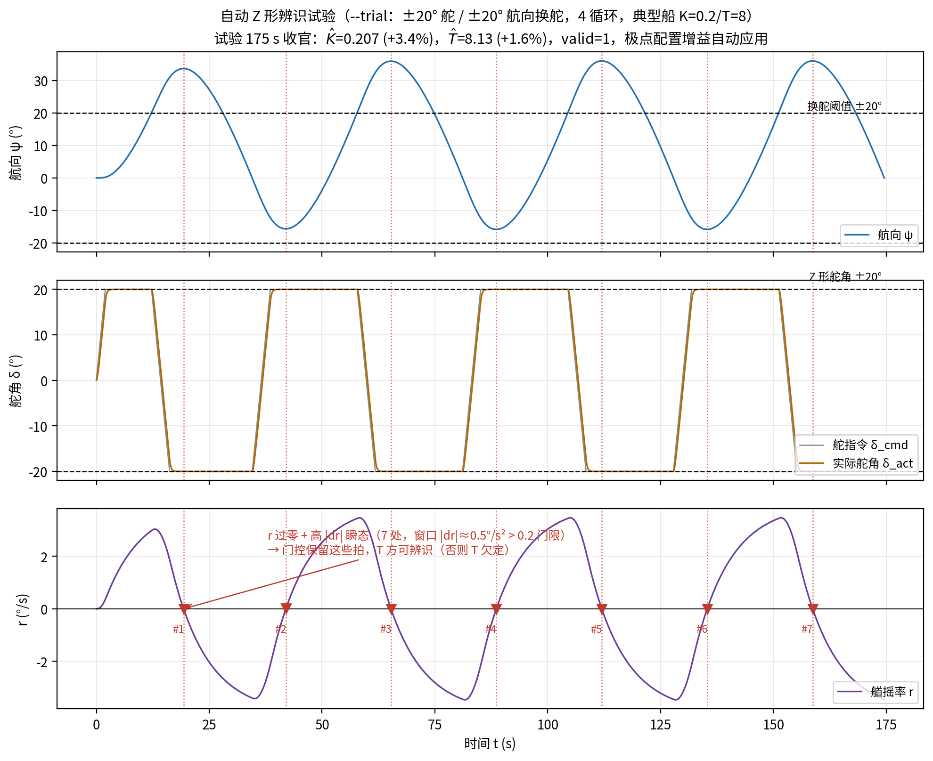
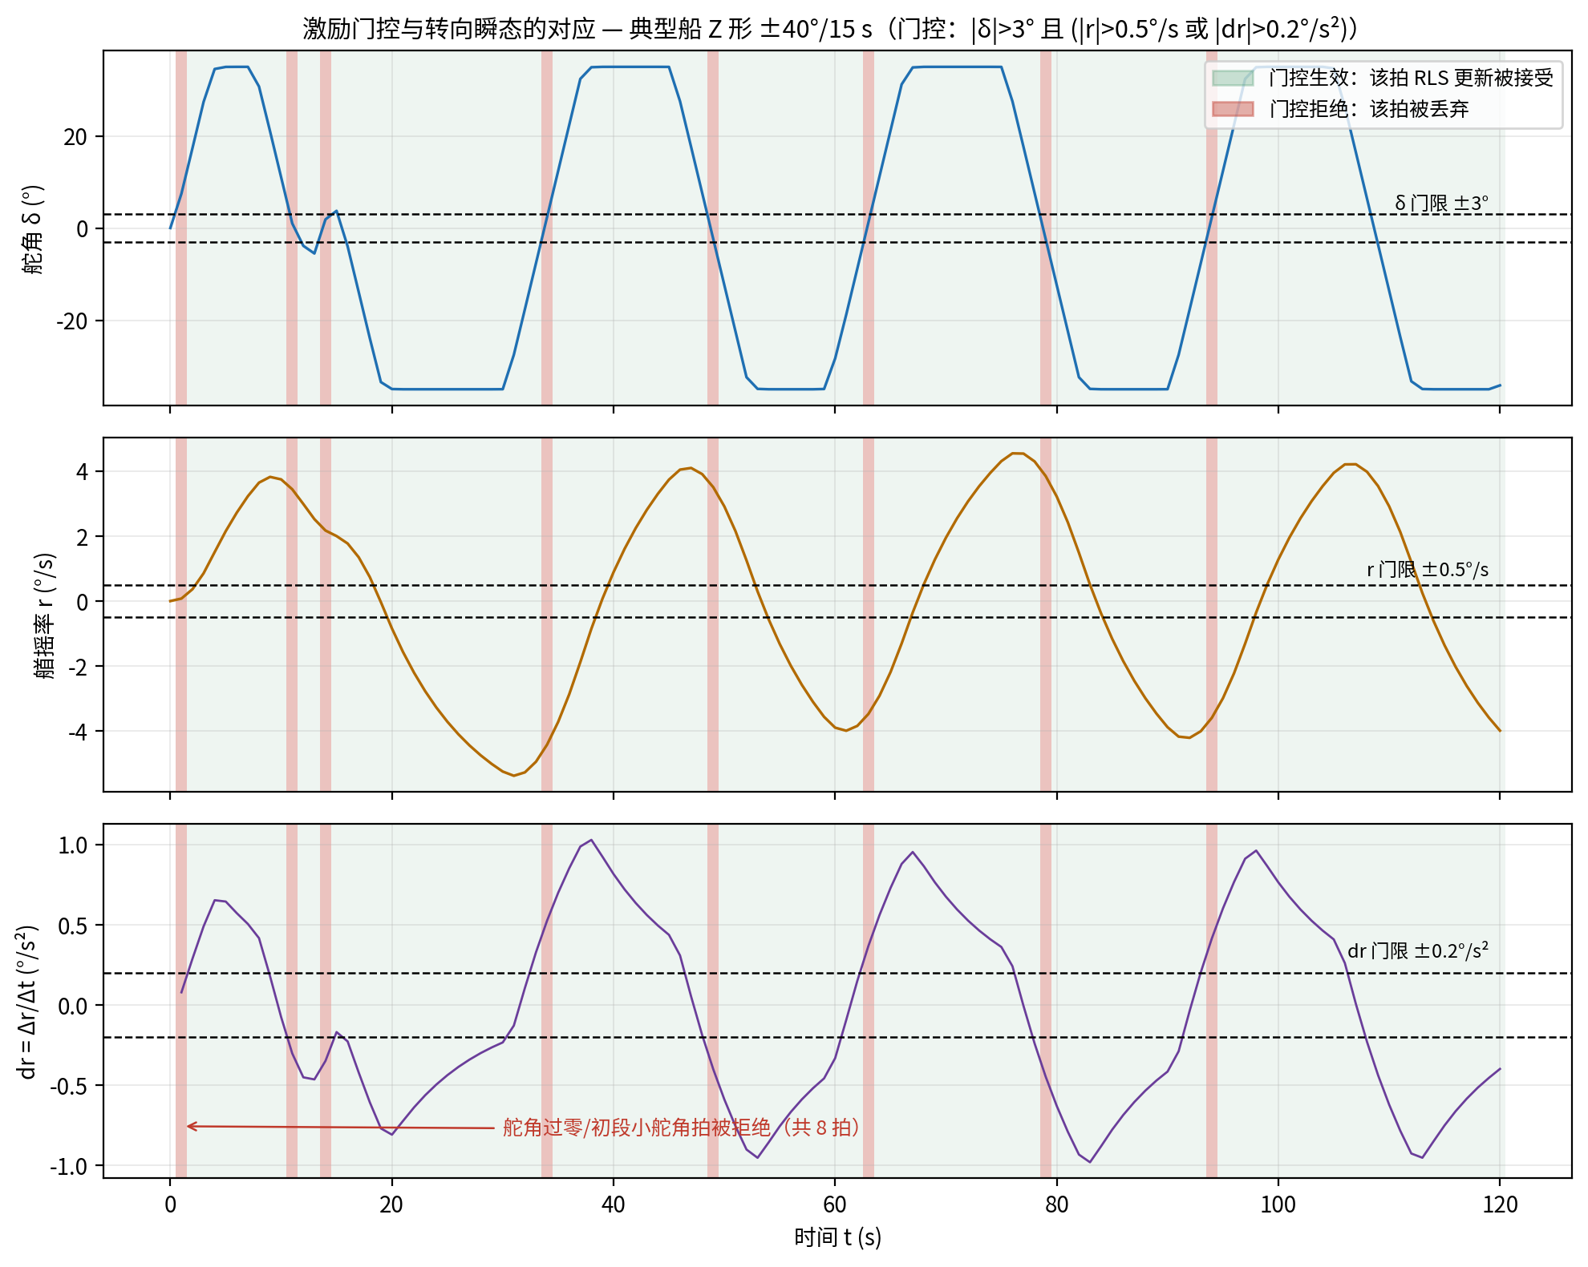
仿真验证 ②：Z 形辨识试验与激励门控
09 · 验证
自动 Z 形试验（--trial，P14）
冷启动增益 1.0/0.5、调参器去激活；±20° 舵 / ±20° 航向换舵、4 循环
175 s 收官：Khat = 0.2067（+3.4%）、That = 8.13（+1.6%），valid=1
增益自动应用：Kp = 1.5723、Kd = 8.5277（极点配置 ζ=0.85、ωn=0.20），applied=1，PASS（±25%）
门控着色的信息学读法
r 过零 + 高 |dr| 瞬态 7 处（|dr|≈0.5°/s² > 0.2 门限）被“或”条件保留 —— 它们是 T 可辨识的唯一信息源
舵角过零/初段小舵角 8 拍被拒绝：φ 能量不足，整拍跳过，P 冻结不发散
教训（sim --esc 场景注释 :207-212）：旧 ±10°/30 s 阶跃多数样本过不了门 → 辨识有偏、基线假阳性；现用 Z 形 ±40°/15 s
RLS 在线辨识方案汇报 · 船舶自动舵
13 / 17

Slide 14
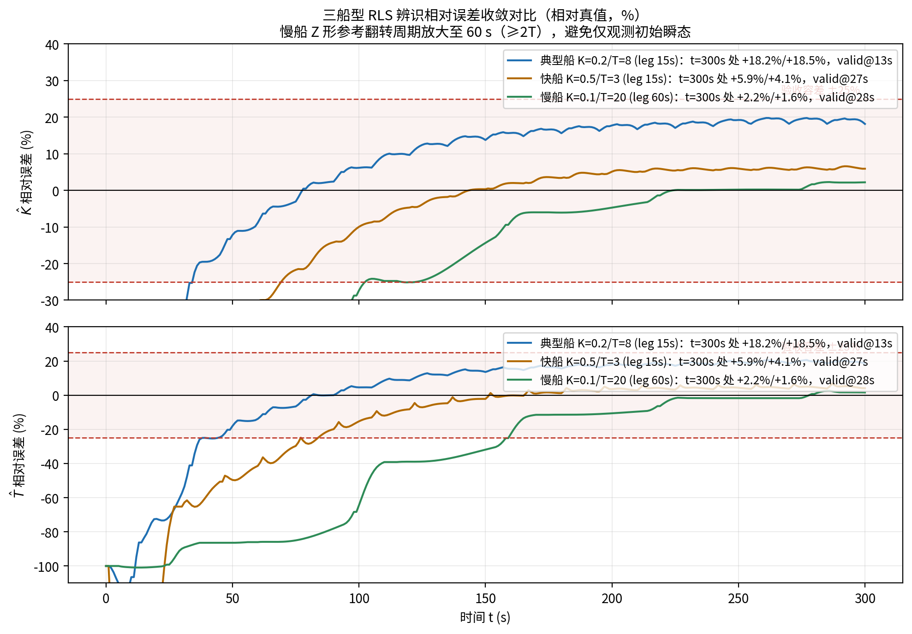
仿真验证 ③：三船型收敛对比
09 · 验证
t=300 s 处 K/T 相对误差
典型船 K=0.2 / T=8（leg 15 s）
误差 +18.2% / +18.5% valid @ 13 s
快船 K=0.5 / T=3（leg 15 s）
误差 +5.9% / +4.1% valid @ 27 s
慢船 K=0.1 / T=20（leg 60 s）
误差 +2.2% / +1.6% valid @ 28 s
要点：慢船 Z 形参考翻转周期须放大至 60 s（≥2T），否则只能观测初始瞬态、T 欠定；三者均远优于 ±25% 漂移门
RLS 在线辨识方案汇报 · 船舶自动舵
14 / 17

Slide 15
已知限制（诚实呈现）
10 · 展望
EIV 衰减偏差：差分噪声进入回归量本身构成 errors-in-variables：估计向零收缩，系数 ≈ s²/(s²+σ²)。1 Hz 拍 + Z 形激励下 T 存在约 10% 量级系统性偏低倾向；门控选择性采样与降频是对冲手段，不是根治
1 Hz 混叠风险：无前置抗混叠滤波：>0.5 Hz 的量测噪声（风浪高频、传感器噪声）混叠进辨识带宽；目前靠差分信噪比改善与 λ=0.98 的 50 样本等效平均部分对冲
慢船 + 快换向激励下 T 欠定：换向周期 ≪ 2T 时只能观测初始瞬态，φ 两个方向喂不饱；仿真要求慢船 leg ≥ 2T（60 s），在线常规操舵场景无此保证，靠门控拒更新 + 下游三重闸兜底
稳态误差点 0.0101：遗忘因子把稳态误差钉在非零点：系数 (1-λ)/(1+λ) ≈ 1.0101%，即使参数恒定、数据无限也不收缩到真值；P 保底 1e-3 又给误差点加了下界 —— 这是用渐近最优性换跟踪活性的有意交换
P 保底的次优性：保底后 P 不再等于加权信息矩阵的严格逆，算法从“有限记忆最优估计”退化为“有界增益次优估计器”；非对角元无保底、无显式对称化，长期浮点累积下对称性漂移未防护（测试未暴露问题）
RLS 在线辨识方案汇报 · 船舶自动舵
15 / 17

Slide 16
改进方向（按优先级）
10 · 展望
① 抗混叠前置低通（最高优先级）：在 1 Hz 点采样前对 r 加截止 0.2~0.3 Hz 的一/二阶低通，消除高频噪声混叠；同时降低差分噪声底，直接改善 EIV 衰减系数
② EIV 偏差修正：总最小二乘（TLS）或工具变量（IV）替代普通 LS 口径；或按估计 σ_ν 对 R_N 做噪声补偿（bias-compensated RLS），把 T 的 10% 量级系统性偏低压到 1~2%
③ 自适应遗忘因子：λ 随激励/新息统计在 0.98~0.995 间调节：机动期加快跟踪、稳态期加大滤波；与门控联动，缓解“偏差–方差”固定权衡
④ 激励编排与 T 欠定防护：辨识试验按当前 That 自适应选 Z 形 leg 时长（≥2T）；在线监测 R_N 两个特征方向能量比，T 方向长期饥饿时主动提示或安排短时机动
⑤ 数值健壮性：P 更新改 UD 分解或显式对称化 P ← (P+P^{T})/2；非对角元监控；门控阈值与 p0/保底值随噪声水平在线标定
RLS 在线辨识方案汇报 · 船舶自动舵
16 / 17

Slide 17
总结
11 · 总结
原理
工程
验证
T·(dr/dt) + r = K·δ 后向差分即线性回归 y = φ^{T}θ；指数加权 λ=0.98 + 矩阵求逆引理推出 RLS 四式；归一化把条件数从 10³~10⁴ 压到 O(1~10²)，每拍仅约 20 次 FLOP
1 Hz 自降频让差分降噪 50 倍；激励门控（|δ|>3° 且 |r|/|dr| 或条件）是 PE 的在线实现；P 保底防塌陷、锚点管理防毛刺毒化、valid 物理门拒报不合理估计
Z 形试验 175 s 收官：Khat +3.4%、That +1.6%；三船型误差均远优于 ±25% 漂移门；valid 13 s 置位建基线；测试 9/9 + 2/2 + 17/17 全部通过
RLS 的价值不在“辨得多准”，而在 在线、低开销、带多重工程防御 地给出可信 K/T —— 让极点配置基线始终站在当前船况上
谢谢，欢迎讨论
参考：.scratch/rls_report/math_derivation.md · code_facts.md · control/include/nomoto_identifier.hpp · docs/工程总体分析与ESC方案原理.md §2.3
RLS 在线辨识方案汇报 · 船舶自动舵
17 / 17

